Slide 1
Совет Молодых Юристов
Башкортостанского отделения Ассоциации Юристов России

Slide 2
Цели:
• Привлечение студентов к активной общественной жизни;
• Повышения уровня правосознания и правовой грамотности посредством организации и участия в научно-практических конференциях, круглых столах республиканского и всероссийского уровня;
• Научно-исследовательская деятельность (научные публикации, гранты).

Slide 3
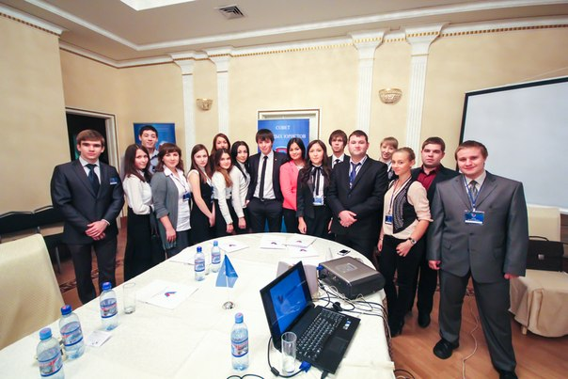
Совет Молодых Юристов на Межрегиональном юридическом форуме "Актуальные вопросы избирательного права и гражданского общества" посвященный 20-летию Конституции РФ , прошедший 10 октября 2013 г. в г. Уфа.

Slide 4
Один из проектов Совета Молодых Юристов:
Корпус наблюдателей "За чистые выборы" в РБ

Slide 5
Ключевыми задачами Корпуса являются защита прав граждан России на участие в формировании органов власти через содействие профессиональной организации выборов и создание системы подготовки молодых профессионалов: наблюдателей, членов избирательных комиссий, кандидатов на выборные должности.
Участники Корпуса проявляют свою активную гражданскую позицию не только в качестве наблюдателей, но и участвуют в работе избирательных комиссий, а также выдвигаются в качестве кандидатов на выборах, таким образом формируя власть.
Основными принципами работы Корпуса являются неангажированность, волонтерство и профессионализм.

Slide 6
